Slide 1
Conversion réciproque d’énergie électrique en énergie chimique
AGREGATION 2019

Slide 2
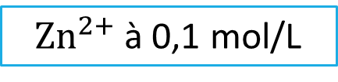
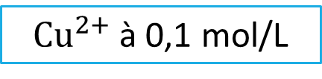
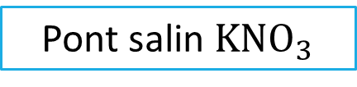
Pile Daniell
V
Lame de cuivre
Lame de zinc
$Cu^{2+}$ à 0,1 mol/L
$Zn^{2+}$ à 0,1 mol/L
Pont salin $KNO_{3}$

Slide 3
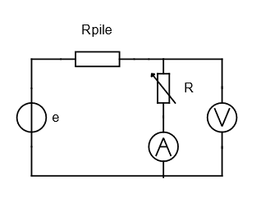



Résistance interne
$$i$$
$$U=e−r_{pile}i$$
$$U$$

Slide 4














Électrolyse de l’eau
$$I (A)$$
$$H_{2}O$$
$$O_{2}$$
$$i_{a}$$
$$U−ri$$
$$η_{c}$$
$$η_{a}$$
$$E_{−}$$
$$E_{+}$$
$$E (V)$$
$$i_{c}$$
$$H_{2}$$
$$H^{+}$$
Sur $Pt$

Slide 5
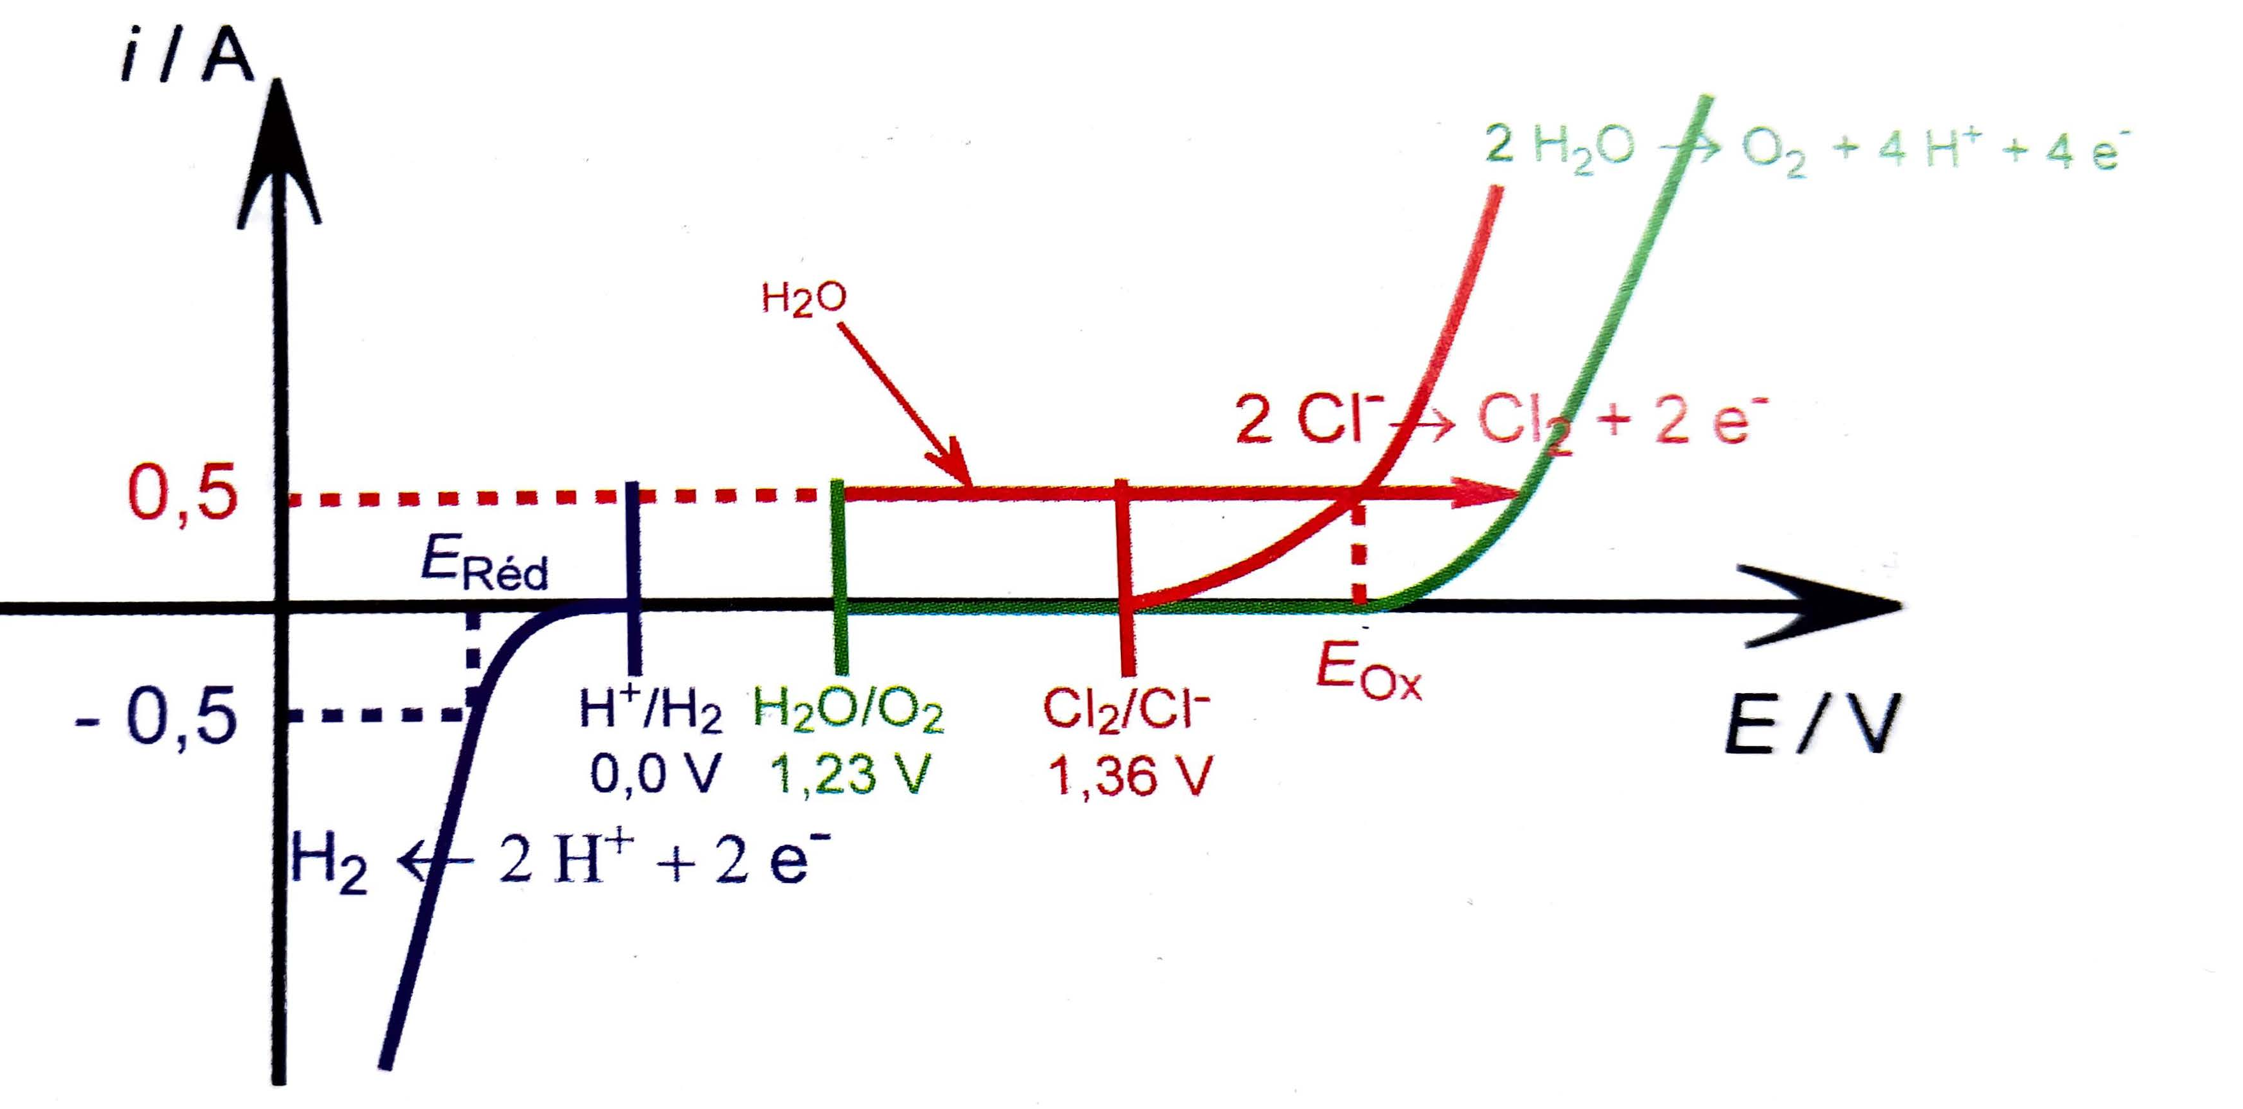
Procédé chlore-soude

Slide 6
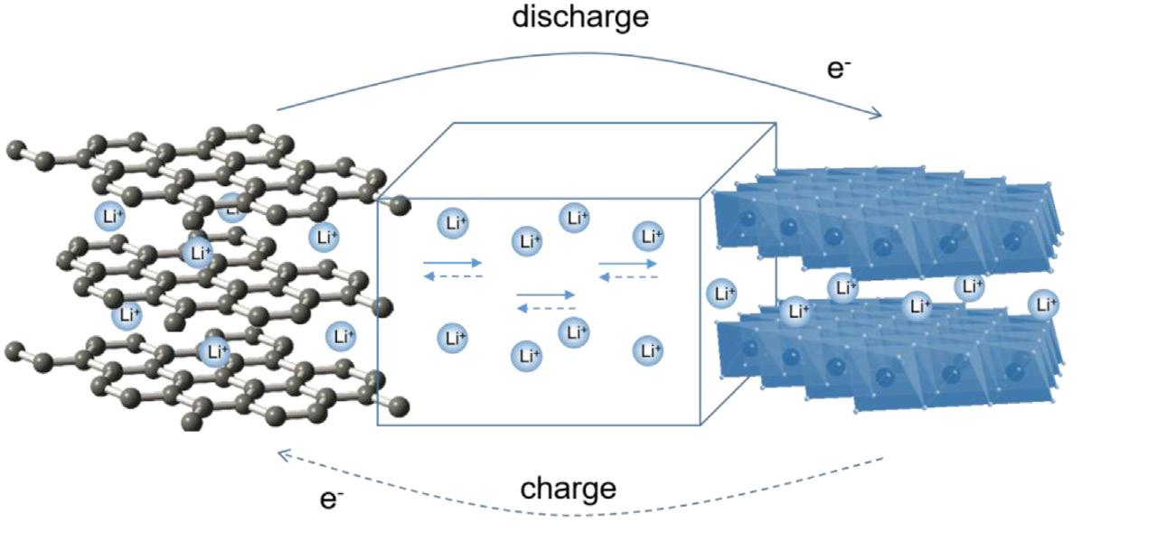
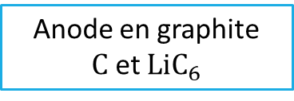
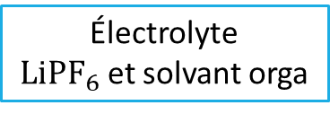
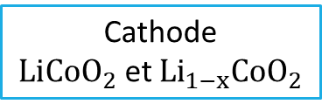
Accumulateur Li-ion
Anode en graphite
$C$ et $LiC_{6}$
Électrolyte
$LiPF_{6}$ et solvant orga
Cathode
${LiCoO}_{2}$ et $Li_{1−x}CoO_{2}$

Slide 7


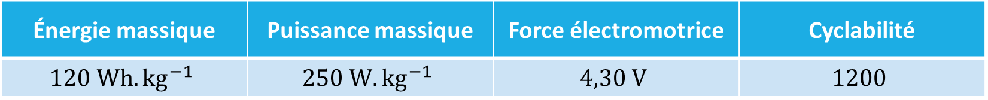
Accumulateur Li-ion
Charge
$$x Li^{+}+x e^{−}+C\left(s\right)={Li}_{x}C (s)$$
$$LiCoO_{2}=Li_{1−x}CoO_{2}+x Li^{+}+x e^{−}$$
Décharge
$${Li}_{x}C\left(s\right)=x Li^{+}+x e^{−}+6C\left(s\right)$$
$$Li_{1−x}CoO_{2}+x Li^{+}+x e^{−}=LiCoO_{2}$$
Énergie massique | Puissance massique | Force électromotrice | Cyclabilité
$$120 Wh.kg^{−1}$$ | $$250 W.kg^{−1}$$ | $$4,30 V$$ | $$1200$$

